Slide 1



Yin-Yang
Detecția automată trăsăturilor de personalitate pe baza analizei de text scris de mână
Popa Alexandru Serban
Chihalau Gabriel Eduard

Slide 2

Yin-Yang
1. Context & Motivație
Context: Proiectul se ocupa cu analiza automata a scrisului de mana pentru a identifica trasaturi de personalitate. In prelucrarea imaginilor, asta inseamna recunoasterea si interpretarea elementelor vizuale din scris, cum ar fi forma literelor, spatierea si presiunea aplicata pe hartie.
Motivație: Descifrarea personalitatii prin scris poate fi folosita in domenii ca recrutarea, psihologia sau consilierea. O astfel de solutie automata ar face procesul mai rapid si ar elimina erorile sau interpretarile subiective din analiza manuala.
Obiectivul proiectului: Scopul proiectului este sa dezvolte o aplicatie Python care analizeaza scrisul de mana si detecteaza automat trasaturi de personalitate, oferind un raport rapid si obiectiv.
Prelucrarea Imaginilor - Proiect, 2024

Slide 3
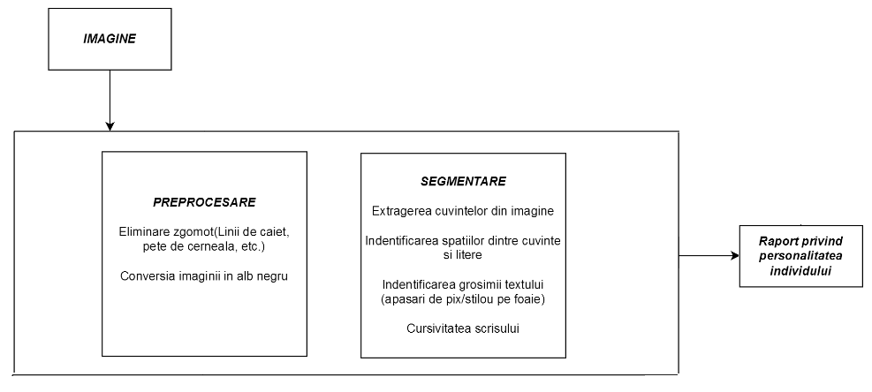
Yin-Yang
2. Arhitectura preliminară a soluției
Schema arhitecturii:
Prelucrarea Imaginilor - Proiect, 2024

Slide 4
Yin-Yang
2. Arhitectura preliminară a soluției
Descrierea componentelor:
- Preprocesare: Curata imaginea si o pregateste pentru analiza.
- Segmentare: Separa literele si cuvintele din imagine.
- Extractie Trasaturi: Identifica elemente vizuale (grosime, spatiere, cursivitate) pentru analiza.
- Clasificare: Foloseste o retea neuronala pentru a detecta trasaturi de personalitate.
- Generare Raport: Creeaza un raport bazat pe rezultatele clasificarii.
Fluxul de date: Imaginea intra in modulul de Preprocesare, apoi trece prin Segmentare si Extractie Trasaturi. Datele obtinute sunt trimise catre Clasificare, iar rezultatele finale sunt folosite pentru a genera raportul.
Prelucrarea Imaginilor - Proiect, 2024

Slide 5
Titlu - Proiect
3. Evaluarea Preliminară a Soluției
Metodologia de evaluare: Am antrenat modelul folosind un set de date separat, evaluand performanta prin metrici standard (precizie, recall, scor f1). De asemenea, am utilizat matricea de confuzie pentru a analiza distributia predictiilor intre clase.
Setul de date: Pentru antrenare, am folosit un set de date etichetat de pe platforma Kaggle, construit pe baza caracteristicilor extrase din imagini de scris de mana, cu trasaturi dominante definite. Evaluarea finala a fost realizata pe IAM Handwriting Dataset, ales pentru varietatea si complexitatea sa, fiind un standard in recunoasterea scrisului de mana.
Exemple de cazuri de test: Un exemplu relevant este clasificarea unei imagini din IAM Dataset, unde modelul prezice scoruri pentru trasaturile Agreeableness, Conscientiousness, Extraversion, Neuroticism si Openness.
Prelucrarea Imaginilor - Proiect, 2024

Slide 6
Titlu - Proiect
4. Rezultate Preliminare
Rezultate obținute: Evaluarea preliminara a aratat o acuratete medie de aproximativ 37% pe setul de testare, cu valori variate pentru metricile de performanta (precizie, recall) intre clase. Desi aceste valori ofera o granularitate ridicata, ele nu sunt foarte intuitive pentru interpretare directa, sugerand nevoia de normalizare sau discretizare in intervale finite pentru o prezentare mai clara. Timpul mediu de procesare per imagine din IAM Dataset a fost de aproximativ o secunda, incluzand preprocesarea si predictia.
Prelucrarea Imaginilor - Proiect, 2024

Slide 7
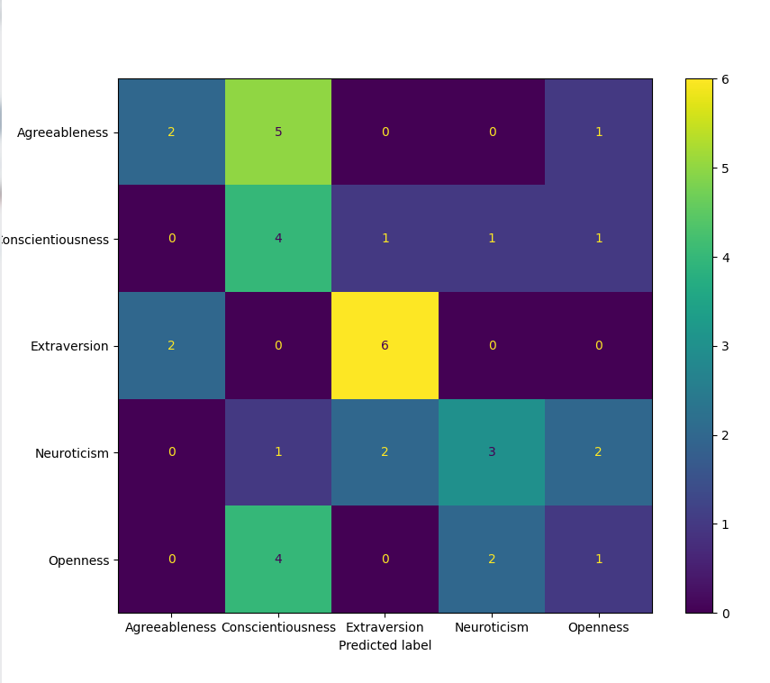
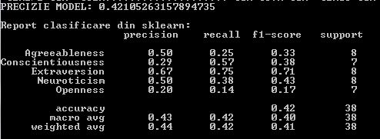
Titlu - Proiect
4. Rezultate Preliminare
Vizualizări: Matricea de confuzie a ilustrat distributia predictiilor intre clase, evidentiind o performanta mai buna pentru
trasaturi precum Neuroticism si Conscientiousness.
Am folosit de asemenea ClassificationReport din libraria SKLearn pentru a vedea rezultatele detaliate ale antrenarii modelului.
Prelucrarea Imaginilor - Proiect, 2024

Slide 8
Titlu - Proiect
4. Rezultate Preliminare
Interpretarea rezultatelor: Rezultatele obtinute indica faptul ca predictiile sub forma de valori numerice flotante sunt mai potrivite pentru evaluari comparative decat pentru utilizare directa in aplicatii. Performanta scazuta pentru trasaturi precum Agreeableness si Openness subliniaza necesitatea unor ajustari in preprocesare si echilibrare a datelor. Totusi, abordarea propusa demonstreaza potential in captarea tiparelor initiale din scris, iar o discretizare sau rotunjire a rezultatelor ar putea imbunatati semnificativ interpretabilitatea lor.
Prelucrarea Imaginilor - Proiect, 2024

Slide 9
Titlu - Proiect
5. Concluzii Preliminare
Rezumatul progresului: Am implementat un model ANN pentru clasificarea trasaturilor de personalitate pe baza scrisului de mana. Modelul a obtinut o acuratete de 42.1% si poate analiza imagini din setul IAM, generand scoruri pentru fiecare trasatura.
Limitările soluției actuale:
- Dezechilibru in date, afectand clasele mai putin reprezentate.
- Performanta scazuta pentru trasaturi precum Openness si Agreeableness.
- Scoruri flotante greu de interpretat.
- Consumul ridicat de resurse pentru antrenare.
Prelucrarea Imaginilor - Proiect, 2024

Slide 10
Titlu - Proiect
5. Concluzii Preliminare
Potențiale îmbunătățiri:
- Extinderea setului de date pentru clasele deficitare.
- Augmentarea datelor pentru diversitate.
- Testarea altor arhitecturi de retea, precum CNN.
- Scalarea scorurilor pentru interpretare mai usoara.
- Utilizarea transferului de invatare pentru eficienta sporita.
Prelucrarea Imaginilor - Proiect, 2024

Slide 11
Titlu - Proiect
6. Direcții Viitoare
Pași următori:
- Testarea extensivă a modelului pe setul IAM pentru validarea rezultatelor.
- Adăugarea unor metode de augmentare a datelor pentru echilibrarea claselor.
- Optimizarea rețelei prin ajustarea hiperparametrilor și testarea cu alte rate de învățare.
- Implementarea unui mecanism de scalare a scorurilor pentru interpretare mai clară.
- Compararea rezultatelor cu alte proiecte similare pentru validare externă.
Prelucrarea Imaginilor - Proiect, 2024

Slide 12
Titlu - Proiect
6. Direcții Viitoare
Plan de implementare:
- Vom extinde sau inlocui setul de date pentru ca modelul sa obtina o precizie mai mare in urma antrenarii
- Vom adjusta dropout-ul si numarul de neuroni pentru a reduce overfitting-ul
- Vom testa noul model pe mai multe seturi de date publice
Obiectivele finale:
- Dorim sa obtinem o precizie de cel putin 75% pe cel putin trei trasaturi
- Dorim sa generam rezultate mai usor de interpretat pentru utilizatori
- Dorim sa cream o interfata usor de inteles pentru utilizator in care vom afisa toate informatiile relevante procesului de parcurgere, analizare si clasificare
Prelucrarea Imaginilor - Proiect, 2024

